Slide 1
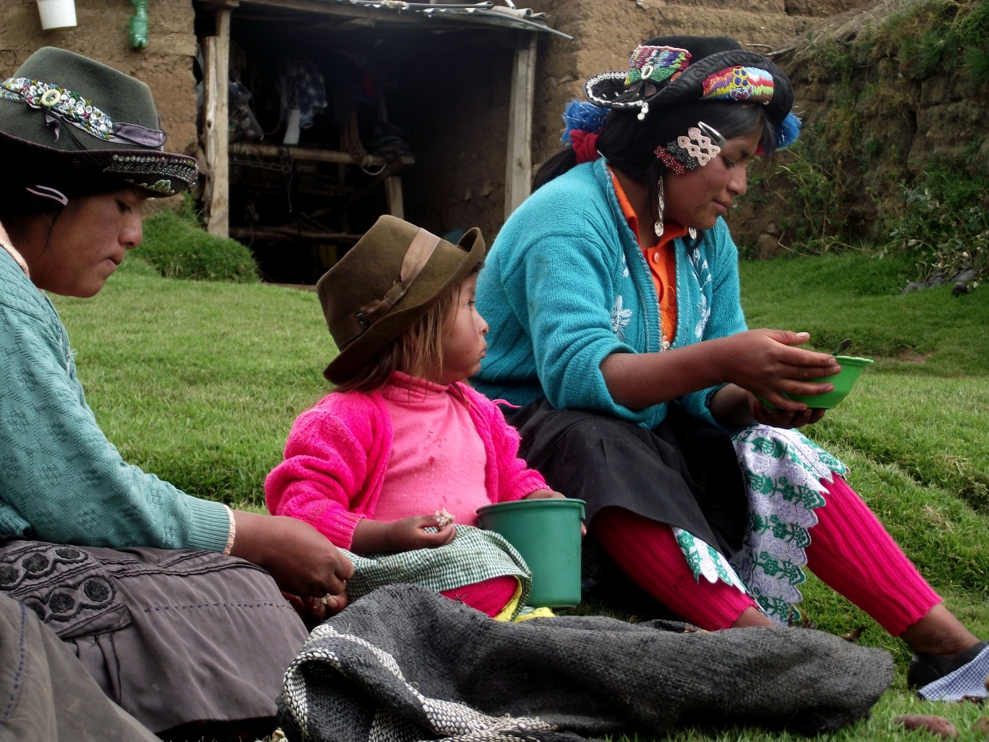




Promoviendo el Vinculo Entre Nutrición y Agricultura Para Una Mejor Alimentación
M. Scurrah, R. Ccanto, E. Olivera ,A. Janampa
Cuzco, 14 de julio de 2015

Slide 2
Objetivos del proyecto
Fortalecer la seguridad alimentaria de los niños y mujeres mediante la promoción de la agrobiodiversidad funcional y cambios en las crianzas de animales menores.

Slide 3
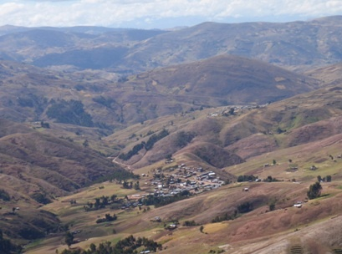
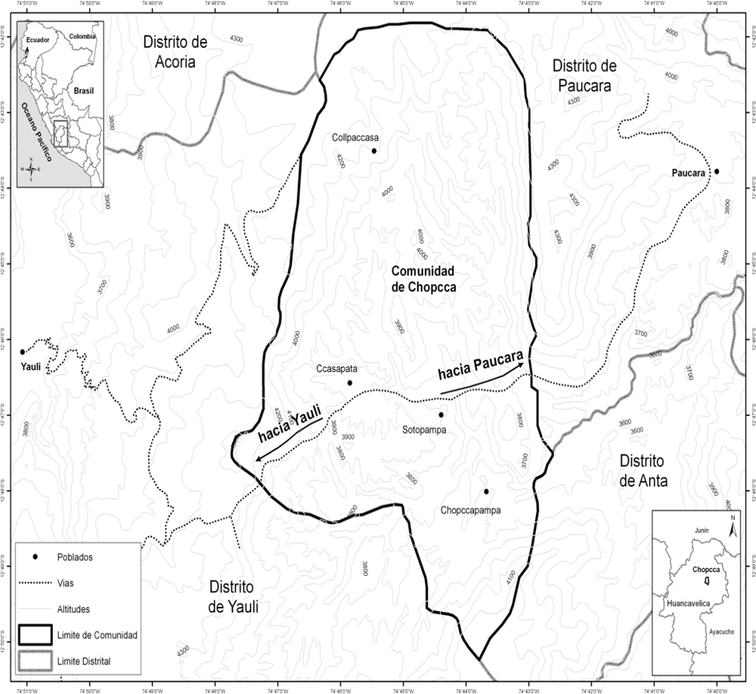
LOCALIZACIÓN DE LA COMUNIDAD CHOPCCA
Centro Poblado Ccasapata
Provincia: HUANCAVELICA
Distrito : YAULI
Comunidad: CHOPCCA
Ex-hacienda Tinker-Chopcca
4 de los 16 Centros Poblados
Ccollpaccasa >4000 m.s.n.m
Ccasapata 3700-3900
3. Sotopampa 3700-3900
4. Chopccapampa A. 3600
Notes:
Arroz de Prona // la idea que serian ellos que decidan les gustaria pero creo que la decision sea que el gobierno les subsidie lo de afuera y lo de adentro.

Slide 4
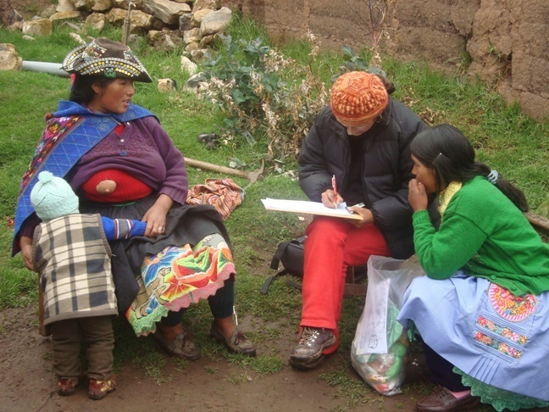
Diseño de Evaluación
Línea de base, 2010 N=186 (LB y LF) (consentimiento informado)
  Encuesta producción e ingreso agrícola : varones
  Encuesta seguridad alimentaria y nutrición : mujeres
Recordatorio 24 horas (LB y LF)
  Abundancia (julio ) escases (febrero) niño/as 6-36 meses
Evaluación externa: Julio 2014
  Grupo focal
  Entrevistas.

Slide 5
Tres ejes del proyecto - (14 grupos de mujeres)
Nutrición | cultivos | Crianzas
4 temas de capacitaciones | Selección participativa clones resistentes rancha | Crianza gallinas
100 visitas individuales a mamas. | Selección participativa clones con alto contenido nutricional | Crianza cuyes
Temas de nutrición infantil en colegios | Introducción Variedades tarwi habas | Pastos
 | Manejo Integrado Plagas

Slide 6
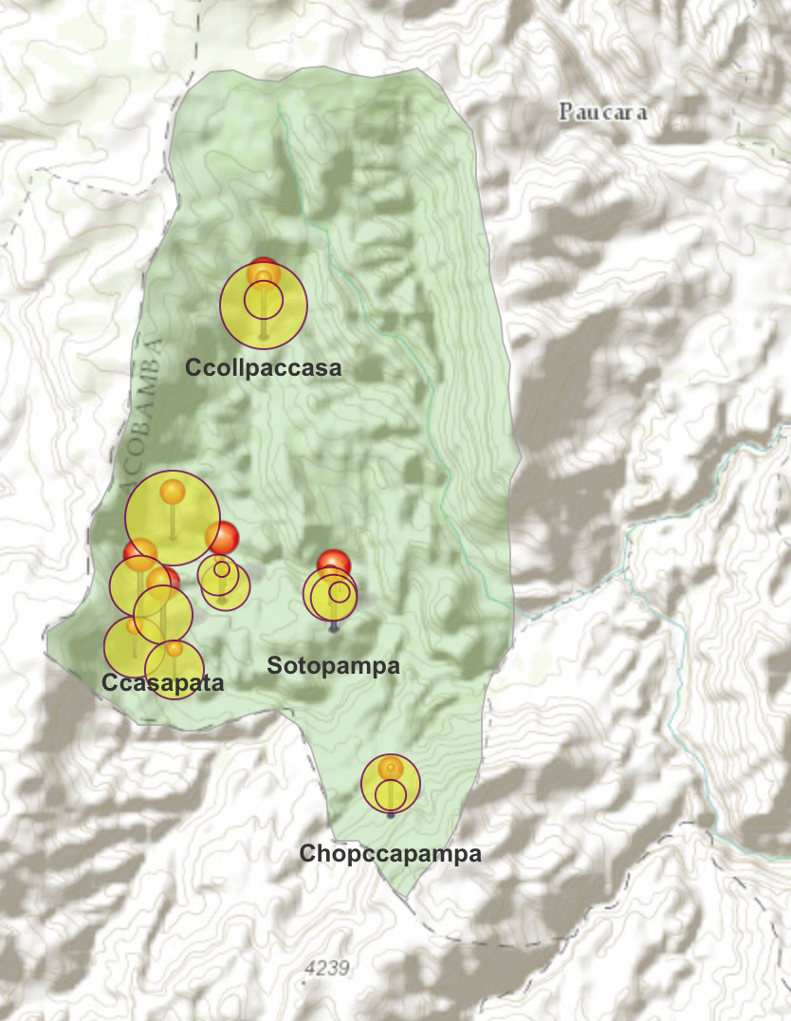
Ubicación de los grupos de mujeres en cuatro centros poblados

Slide 7
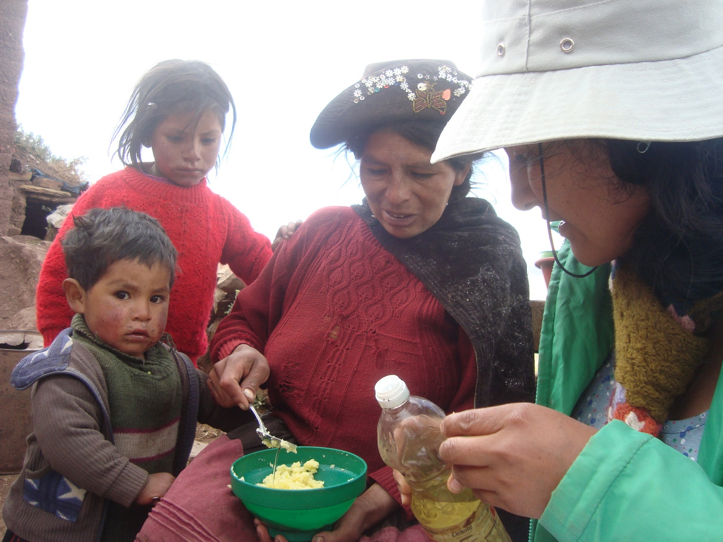
Aumento de consumo como resultado de las vistas familiares (2011 al 2013)
N=100
Alimentos | Disponibles (%) | Consumidos (%) | Agregados a la dieta(%)
Haba /Lenteja | 90 | 7.1 | 28
Huevo | 70 | 6.7 | 58
Queso | 58 | 1.6 | 0
Leche (Vaso de Leche) | 57 | 5.9 | 0
Carne (Carnero y llama) | 18 | 6 | 5
Pescado (solo en ferias) | 16 | 0 | 1
Hígado (Ovino y Lama) | 12 | 0.1 | 1

Slide 8
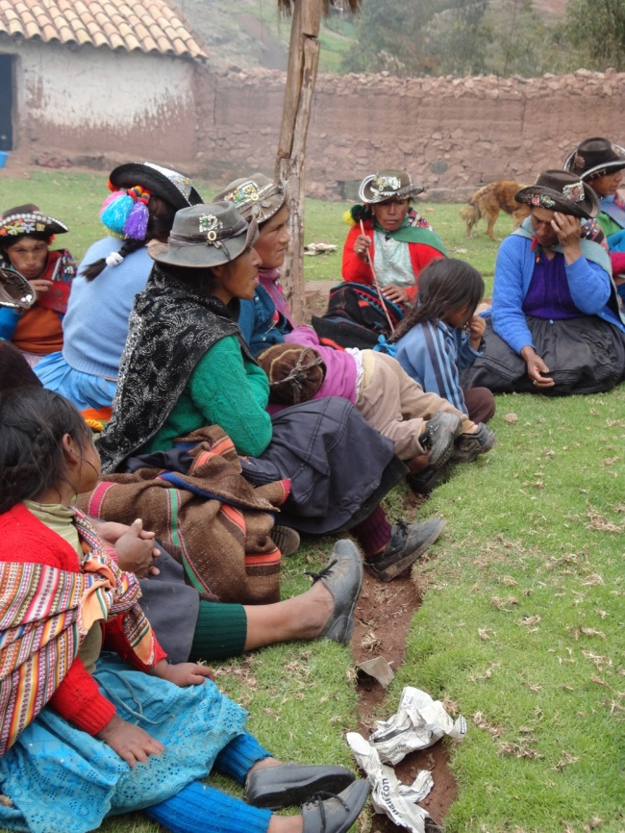
Aportes en nutrición (consultor )
Ahora la prioridad a la hora de las comidas la tienen los niños
Ya no se venden los huevos y la leche como ocurría antes, sino se retiene la mayoría para la alimentación
Preocupación es de prepara una dieta balanceada
Compra de alimentaos que ayuden en nutrición (fruta verduras)

Slide 9
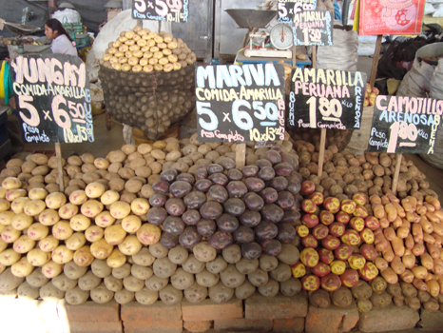
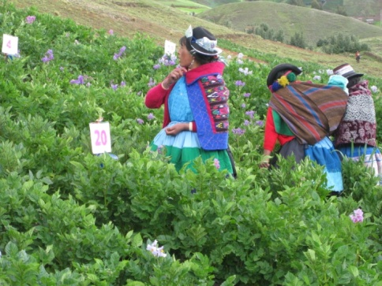
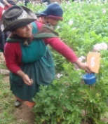
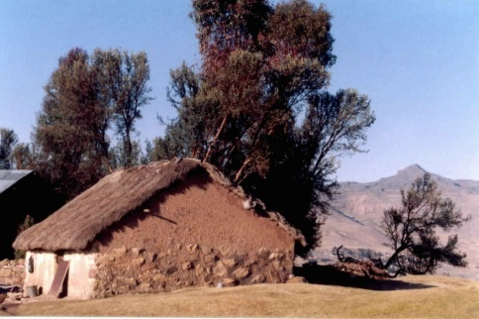
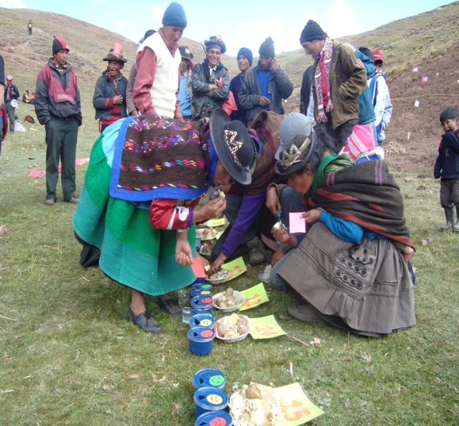
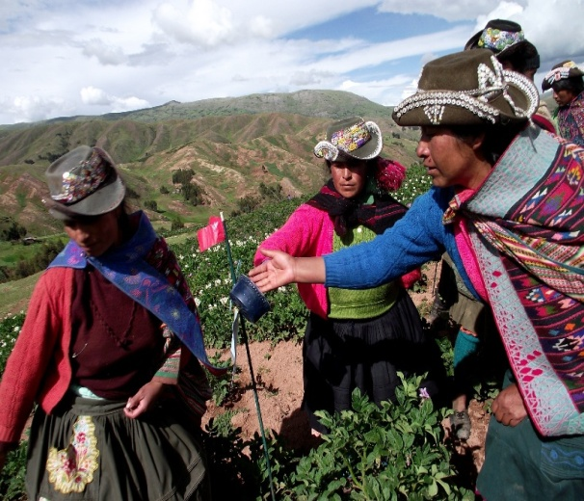
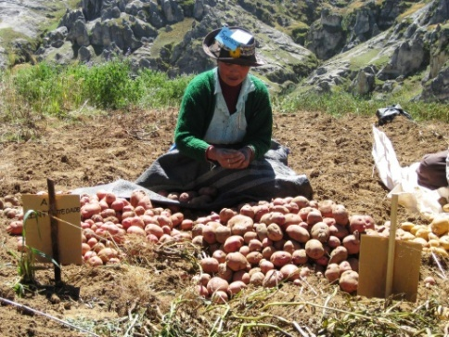
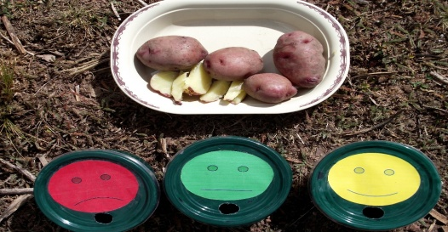
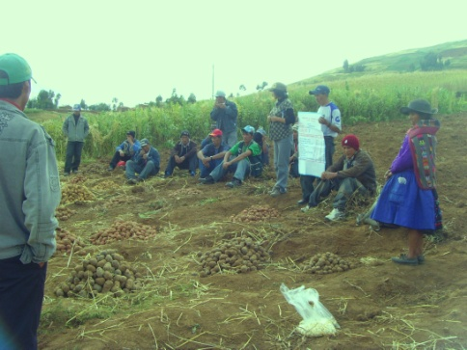
1. Evaluación en floración
4. Post-cosecha
Selección Participativa de variedades
2. Evaluación en cosecha
3. Organoléptica .
Diseño Mama & BB

Slide 10
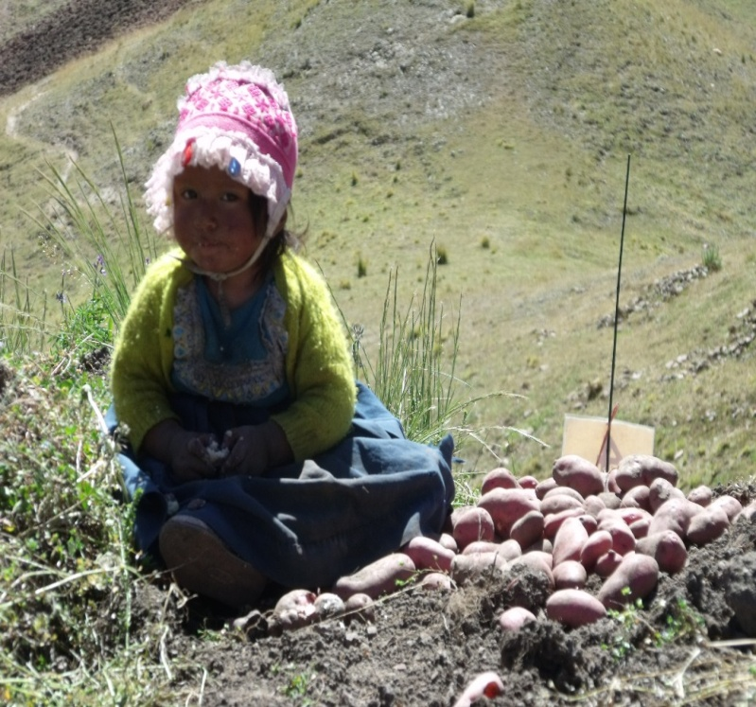
Clones Precoces con alto contenido nutricional seleccionados: Chopccapampa y Sotopampa.
CLON | Materia seca | Fe (mg/100g,FW) | zn (mg/100g,FW) | Vitamina C (mg/100g,FW)
Código Yanapai | Promedio | Promedio | Promedio | Promedio
CIP392820.1 | 20.30 | 0.34 | 0.37 | 25.26
CIP380011.12 | 23.83 | 0.43 | 0.34 | 16.93
CIP394904.9 | 24.40 | 0.52 | 0.48 | 20.74
CIP397006.18 | 18.22 | 0.34 | 0.33 | 10.03
CIP397069.5 | 19.39 | 0.33 | 0.36 | 19.68
CIP395434.1 | 23.59 | . | . | 18.475

Slide 11
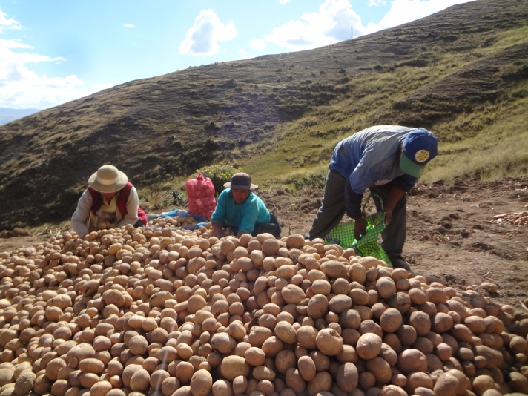
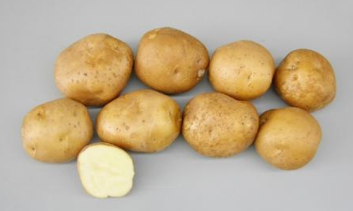
Dos clones resistentes a rancha
PRODUCTOS DE INVESTIGACIÓN
Nueva Variedad de Papa en el Perú
Clon CIP 399052.3 “Papa Bola”
Gastelo,M.; Bastos, C.; Ccanto, R.; Scurrah, M.; Diaz, L.; Bonierbale, M.
Color de piel | crema
Color de pulpa | Crema
Forma de tubérculo | Redondo (oblongo)
contenido de FE | 13 mg/100g pf
Contenido de Zn | 8.11 mg/100 g pf
Contenido de Vit C | 65.44 mg 100 g ps

Slide 12
Resultados
Impulso de la producción de cultivos resilientes con alto contenido nutricional
Promoviendo el consumo de papa nativa: variedades locales.

Slide 13
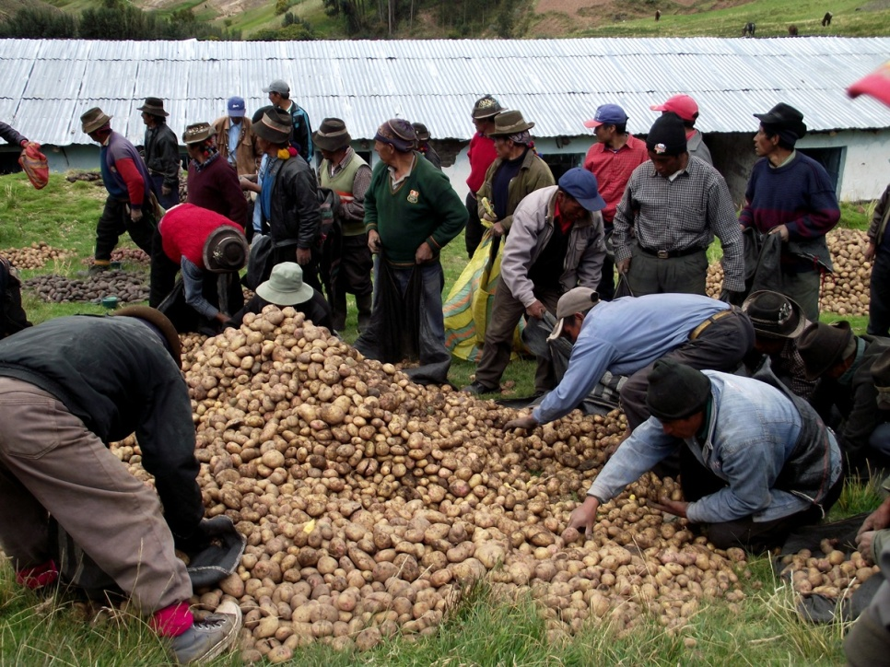
Cuanto dura la papa 2010 vs 2014

Slide 14
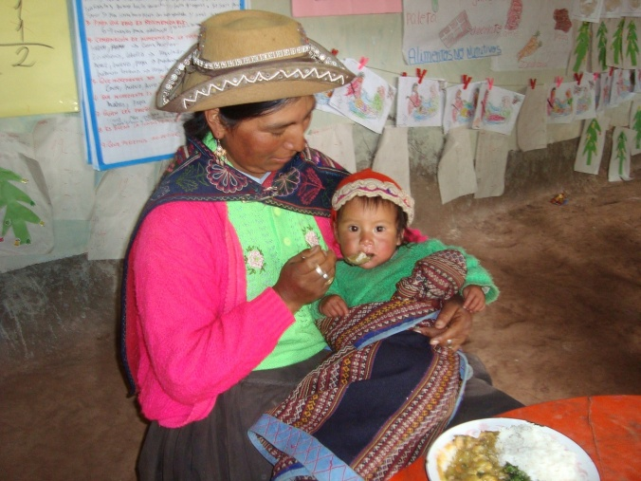
Introducción de papa con alto contenido nutricional
Selección, multiplicación y consumo de papa con alto contenido nutricional

Slide 15
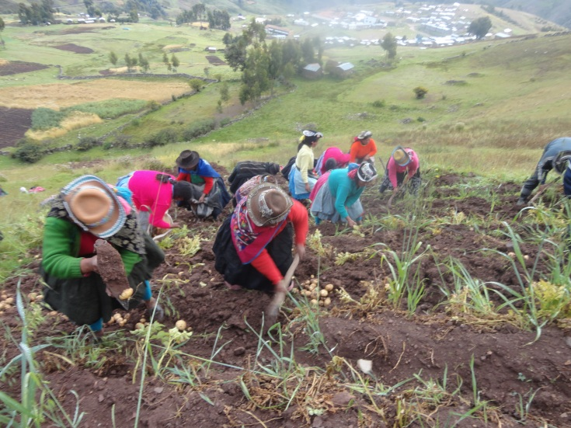
Escalamiento de semilla de papa con alto contenido nutricional

Slide 16
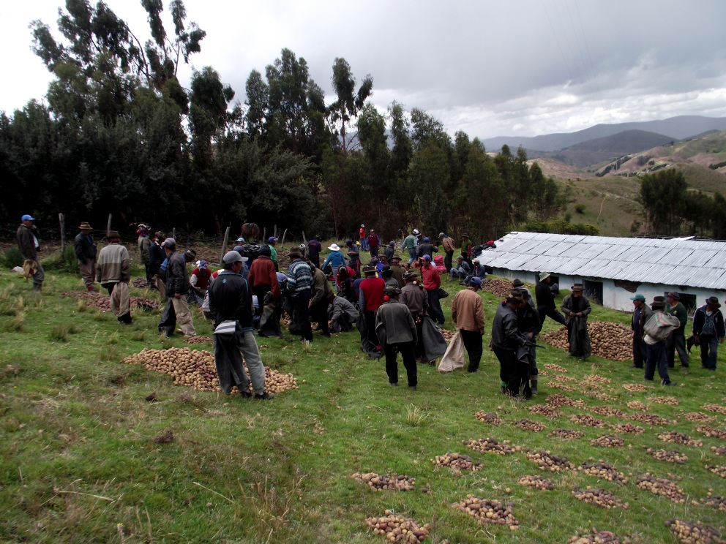
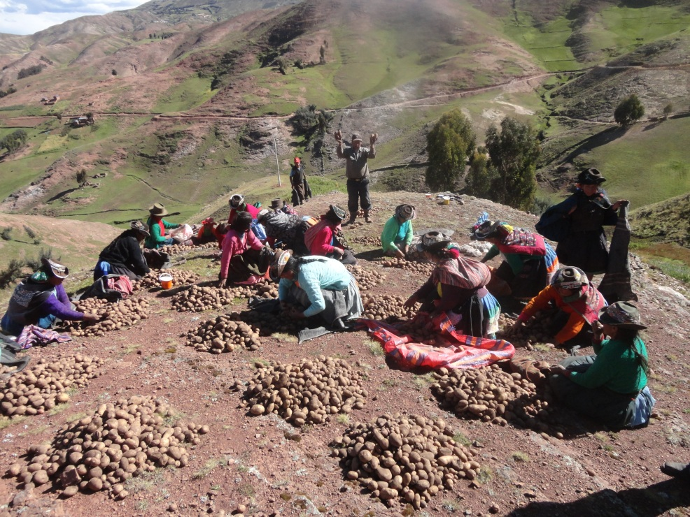
Multiplicación y distribución de semillas con alto contenido nutricional 2013- 2014
14 organizaciones de mujeres : 2907kg de semillas.
Yanapai multiplicó (0.5 ha de semillero): 4845kg de semillas.
Distribución de 24.00kg de semilla/familia: 323 familias (4 comunidades)
Campaña 2014- 2015 : 400 m² / familia - Área estimada sembrada 5.9 has.

Slide 17
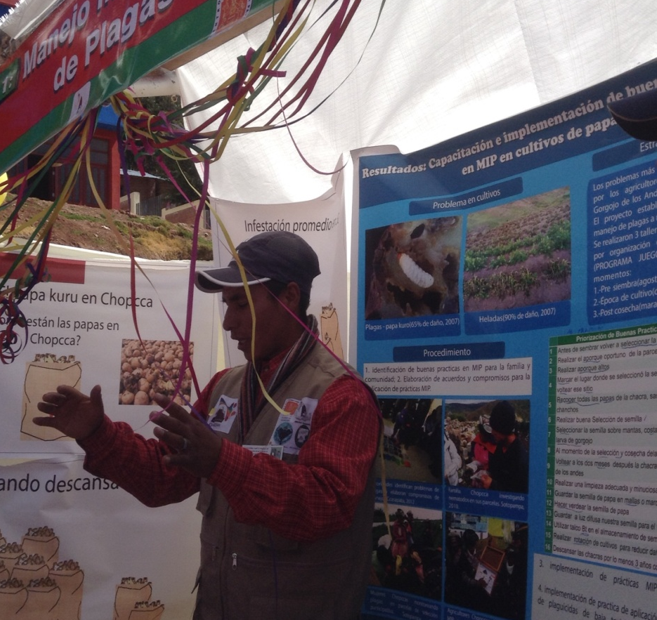
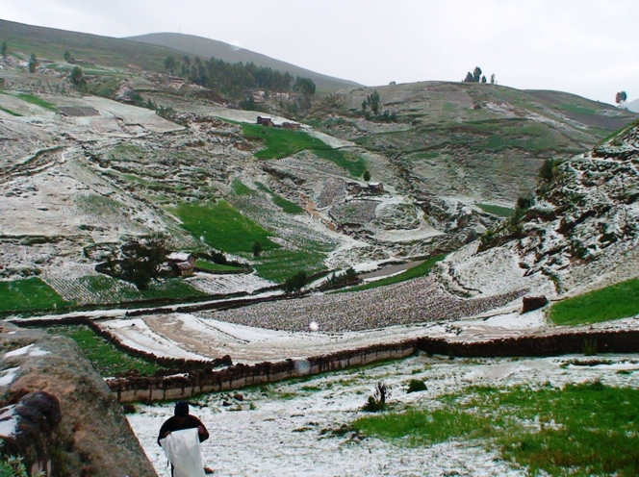
Percepción de problemas en el cultivo de papa

Slide 18
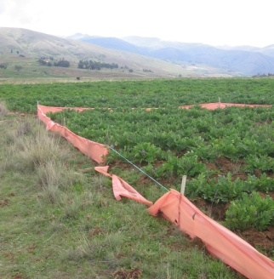
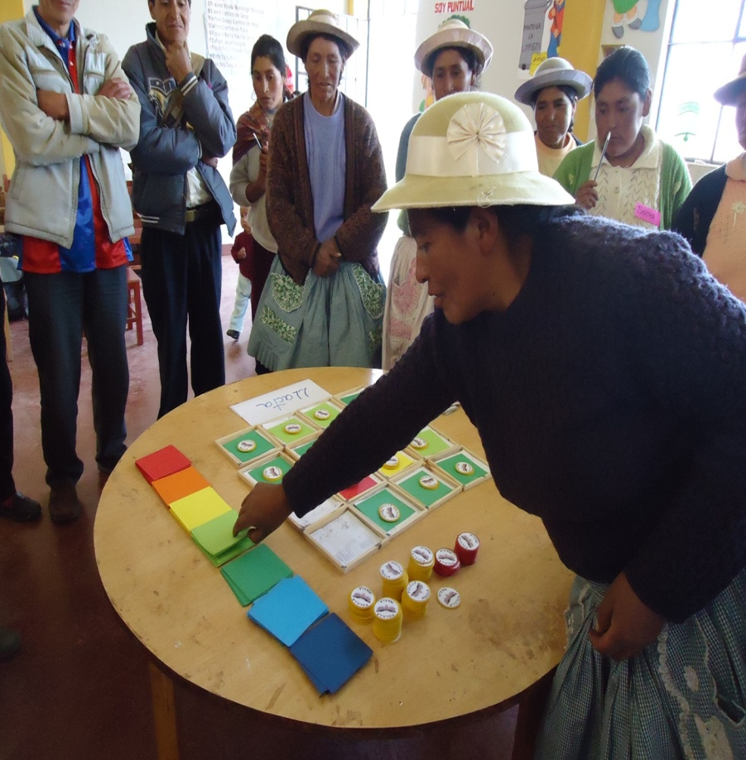
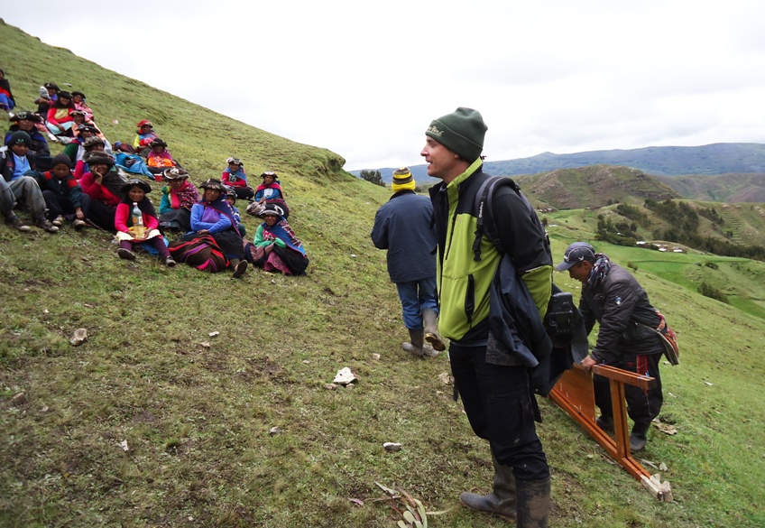
Investigacion minuciosa S. Parsa juego de roles como metodo de difundir buenas pracitcas

Slide 19
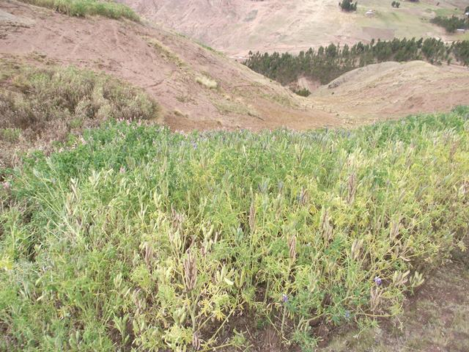
Siembra, venta y consumo de tarwi
Tarwi precoz Andenes (INIA)

Slide 20
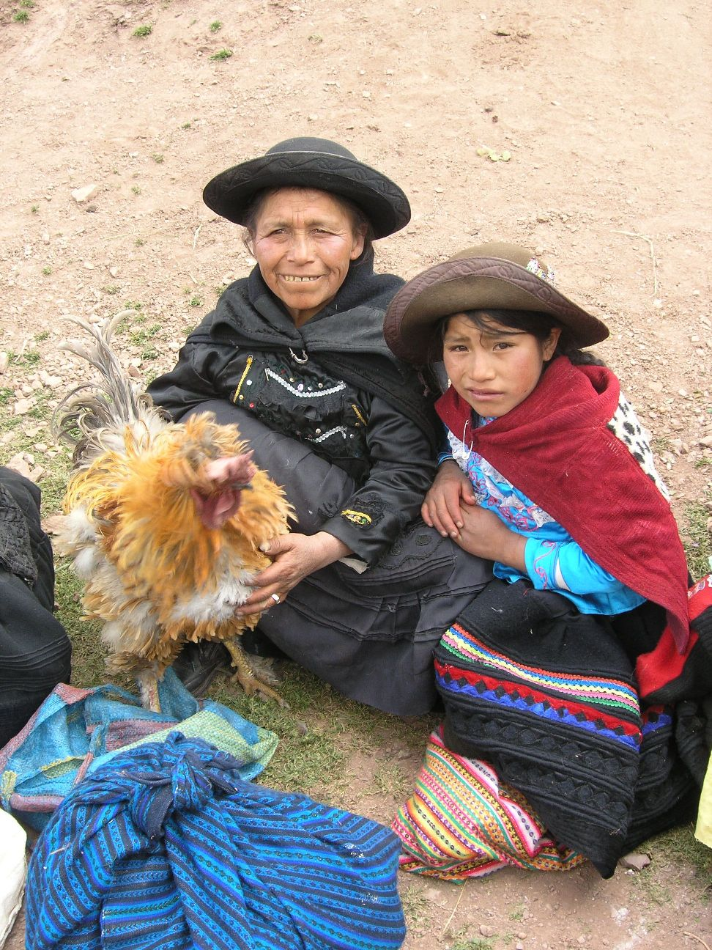

Slide 21
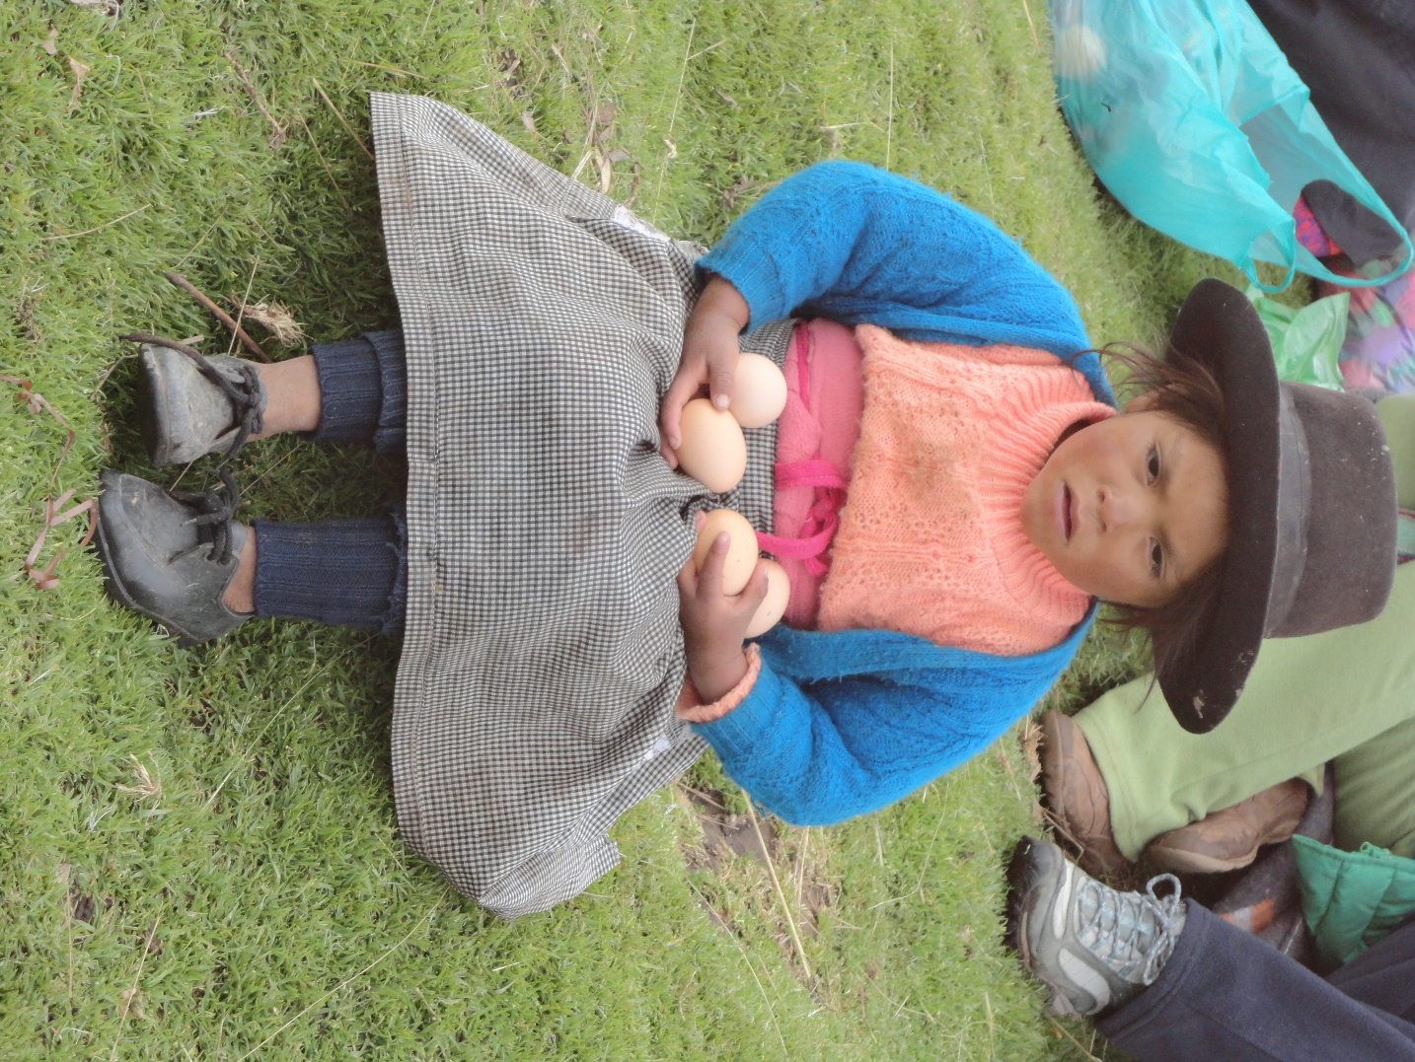
Frecuencia de consumo de carne de cuy y gallina por año

Slide 22
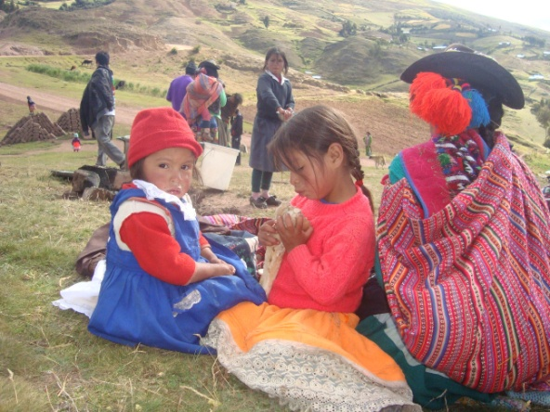
% de niños (6-24 meses) que no cubren 80% de las recomendaciones diarias

Slide 23
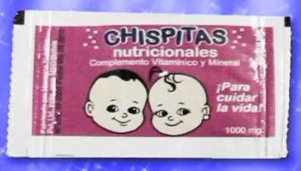
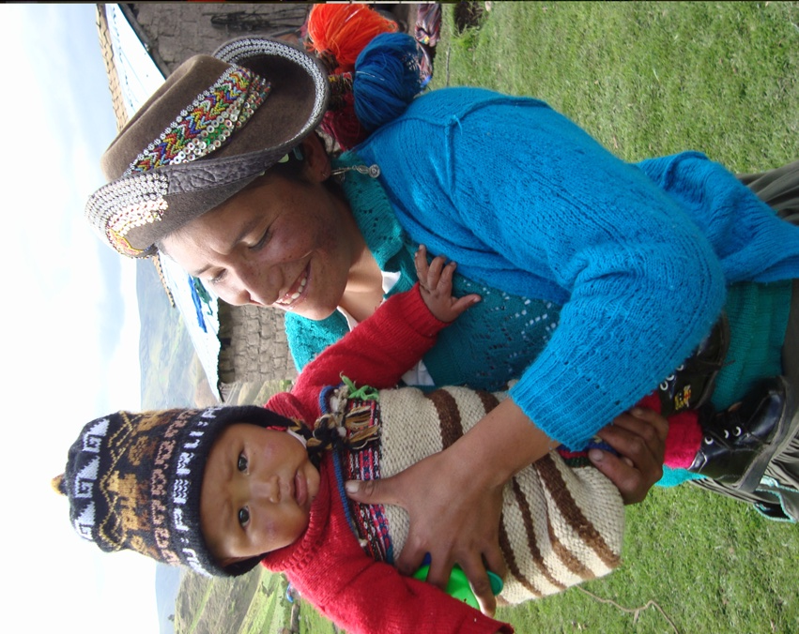
Chispitas: complemento vitamínico y mineral
¿La bala de plata?
Recordatorio 24 horas | Chispita(%)
2010 (n=66) | 37.9
2014 (n=38) | 16.9

Slide 24
Conclusiones del IIN recordatorio y comparación
La mediana de consumo de energía luego de la intervención estuvo alrededor del 100% de las recomendaciones, las niñas y niños están cubriendo sus necesidades de energía.
El consumo de proteína no representa un problema en esta población.
Hubo un aumento en el consumo de vitamina A para ambos grupos de edad, aunque los niños más todavía no llegan a cubrir las recomendaciones
El consumo de Vitamina C es alta en ambos grupos de edad, principalmente por el consumo de papas.
Los nutrientes que muestran inadecuada ingesta fueron las vitaminas como la B y minerales como el calcio, hierro y zinc.
No se encontraron diferencias de consumo de nutrientes en los niños entre el antes y después de las actividades de intervención.

Slide 25
Otras diferencias
Disminución del área cultivada
Mejora de productividad
Bajo nivel de consumo de verduras
Bajo nivel de consumo de carnes pero con tendencia a mejorar

Slide 26
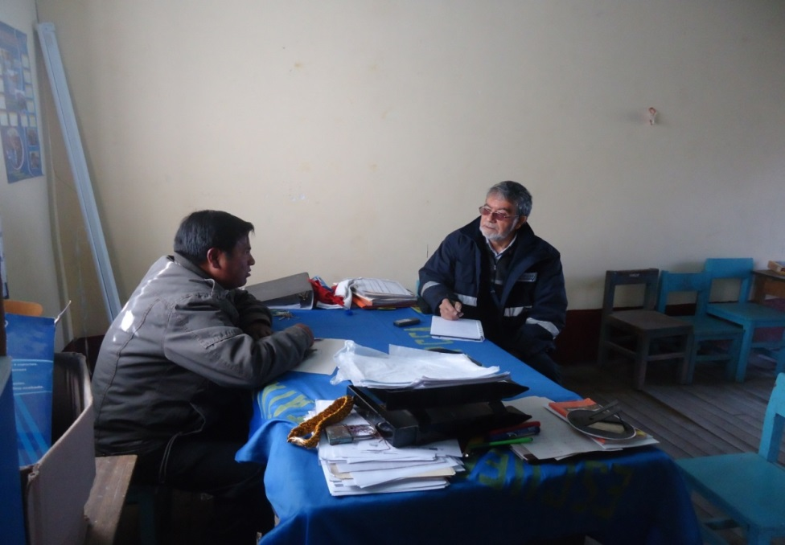
Conclusiones de consultor
Cambios positivos pero restringidos por el bajo nivel de tierra y agua disponible y condiciones extremas agro-ecologicas.
Mayor tiempo (teoria de cambio).
IIN concuerda.
Regresar para ver.
Entrevista con director del centro educativo de primaria de Sotopampa

Slide 27
Porcentaje de familias en déficit o superavit de kilocalorías, hierro y zinc
57.6% no cubrió ninguno;
21.8% si cubrió todos
 | Déficit | Superavit
Kilocalorías | 73.94% | 26.06%
Hierro | 64.24% | 35.76%
Zinc | 63.64% | 36.36%
Datos A.Arce

Slide 28
Desnutrición crónica 2013
n=216

Slide 29
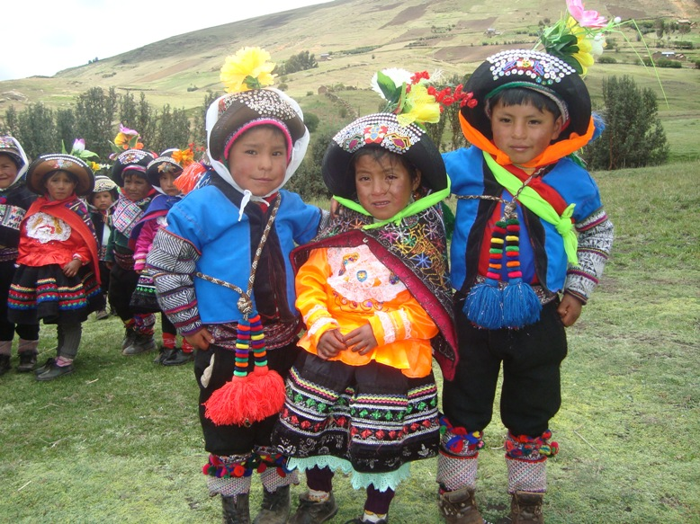
Gracias

